Slide 1

【Memorial画像読み出し】

Slide 2
アプリ作成への思い
スマホの中に写した大量の写真や動画がストレージを占領して
いる。 撮影日や、？？のイベントとか、撮影した時は明確な
意思をもって撮影しているが、その後、その写真を探すのも大変
アルバムを小まめに作っても、そのアルバムを見ることは将来
どれだけあるのか？
LINEの場合、その人・グループに紐付いた写真などは、その単位でアルバムを作る事が多く、その人・そのグループのアルバムをみる機会はとても多いと思う。
この機能をトリガー（記念）を設定して、その指定されたトリガーをメール等で発信することで紐づけた写真や動画を見返す事ができたら大量のストレージが有効利用できている意味を持つ。
見返すイベントが設定されていない写真を削除する意識にも繋がる。

Slide 3
アプリ概要
仕様について
スマホ・タブレットのアプリ
IOS・Androidどちらも使用可能
ログインしたユーザの記念（Memorial）関連画像や動画を
ローカルストレージとクラウドストレージから指定のホルダーに設定
BGMも登録されているものから自動選択(手動変更可)
画像・動画ダウンロード完了後、スライドショー開始
画像・動画は、スマホ・タブレット画面以外にプロジェクター投影可能
記念日をお知らせする通知機能を付与する（これがトリガー）
拘らない

Slide 4

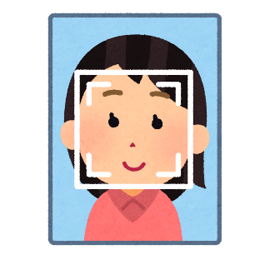



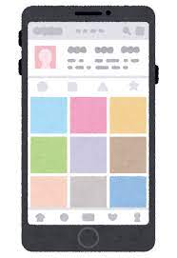









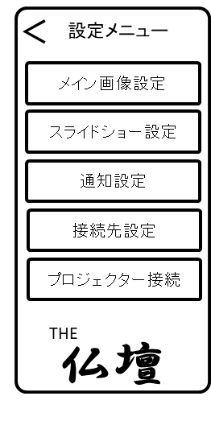

アプリ概要
個人の特定は拘らない
クラウドなど、自動は拘らない
全体イメージ
① アプリ購入
② アプリで顔認証
③ 顔情報で、ローカルストレージまたはクラウド
ストレージへアクセスして、画像/動画を選択
クラウドなど、自動は拘らない
私の記念
※クラウドストレージイメージは一例です
④ ローカルストレージまたはクラウドストレージから
画像/動画をピックアップしてアプリ用画像ストレージへ
同期する
⑤ ダウンロード後、スライドショー再生(ループ)
「設定メニュー」イメージ例(詳細は4ページ目参照)
設定メニューボタン説明
メイン画像選択 ： メインとなる一枚（初回起動時に選択）
スライドショー選択 ： スライドショーの枚/秒の時間やループ回数を設定
通知設定 ： 通知をする為のイベントを設定する
不要なデータ削除 ： イベントに紐づけされていないデータ（写真等）を削除
不要なデータ削除
Memorial

Slide 5


アプリ推移イメージ
アプリ画面の推移
一定時間でループ
思い出の写真をスライドショー
写真や動画を一定時間でスライドショーさせる。デフォルトでは3秒とし、同じく「スライドショー設定」から表示秒数を増減させることも可能とする。また、BGMも「スライドショー設定」から選択可能とする

Slide 6



画面出力イメージ Option
画面出力の方法
1st Phaseは不要
スマホやタブレットからプロジェクター投影
プロジェクター投影画像
アプリの設定画面から「プロジェクター接続」すれば、事前に登録しておいたプロジェクターに投影させることを可能とする。
ただし、使用するには端末に対応したプロジェクターが必要になることだけが注意。
スマホやタブレットで設定どおりにプロジェクターで投影、BGMを流す。
スマホやタブレットをタップしたときに仏壇の画像から、思い出写真のスライドショーに変更することも可能とする

